Slide 1
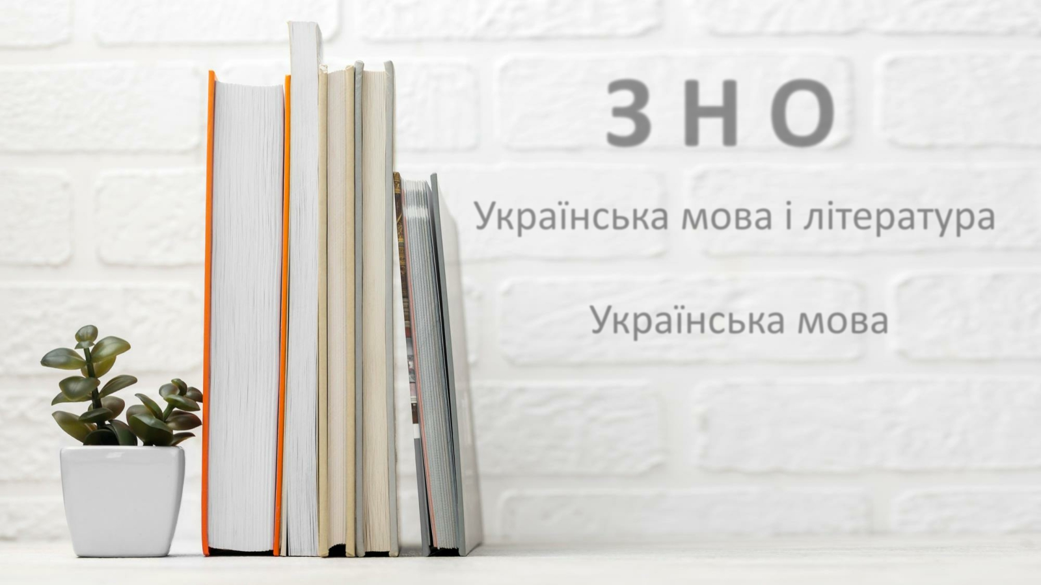
З Н О
Українська мова і література
Українська мова
1 частина
Вінницький регіональний центр оцінювання якості освіти

Slide 2
Особливості ЗНО/ДПА - 2022
Кожен зареєстрований учасник має право за рахунок коштів державного бюджету пройти тести щонайбільше з 5 навчальних предметів.
Обов’язкових предметів ДПА – 4:
• українська мова
• математика
• історія України/ іноземна мова
• один із навчальних предметів (історія
Українська
мова і
література
Українська Історія
мова 31.05.22 України
31.05.22 10.06.22
Предмети
Англійська
мова
07.06.22
Математика
03.06.22
України, біологія, географія, фізика, хімія, англійська мова, іспанська мова, німецька мова, французька мова).
Реєстрація
на
ЗНО
01.02.22 – 01.03.22
Німецька,
французька,
іспанська
мови
06.06.22
Фізика
23.05.22
ЗНО
23.05.22-15.07.22
Хімія Біологія
26.05.22 17.06.22
Математика
(завдання рівня
стандарту)
03.06.22
Географія
14.06.22

Slide 3
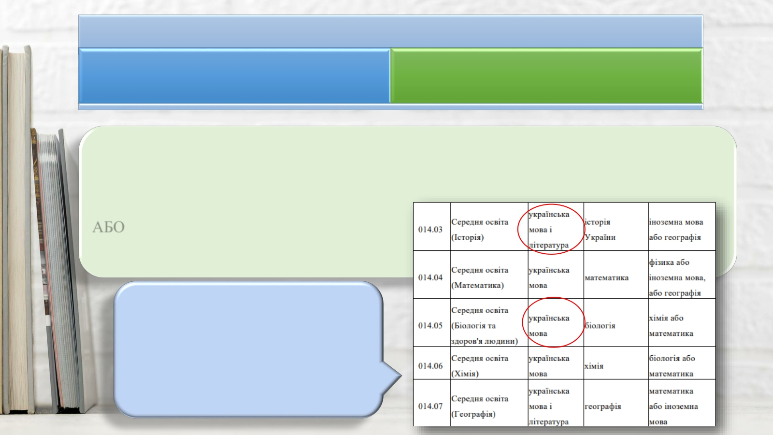
Зовнішнє незалежне оцінювання – 2022
Українська мова Українська мова і література
Випускники, які завершують у 2022 році здобуття повної загальної середньої освіти та/або планують вступати до ЗВО, можуть самостійно обирати, яку саме роботу виконуватимуть під час ЗНО:
- з української мови
АБО
- з української мови і літератури
Умови прийому до ЗВО визначають ПЕРЕЛІК конкурсних
предметів на навчання для здобуття
освітнього ступеня молодшого бакалавра,
бакалавра (магістра медичного,
фармацевтичного та ветеринарного
спрямувань)

Slide 4
Структура сертифікаційної роботи ЗНО з української мови
Українська
мова
(39)
150 хвилин
40 завдань
74 бали
УМ:
завдання з
розгорнутою
відповіддю
(1)

Slide 5
Структура та зміст сертифікаційної роботи з УМ. Результати
1
1
Частина 1 містить завдання з української мови різних форм, а саме: завдання з вибором однієї
Частина 1
правильної відповіді та завдання на
встановлення відповідності
Українська
мова
Бланк А
Частина 2
Українська
мова
Бланк Б
2
Частина 2 – завдання відкритої форми з розгорнутою письмовою відповіддю
2
Також кожен учасник отримає бланки
відповідей А та Б:
• бланк А – для зазначення відповідей
01
02
УМ
на завдання Частини 1;
• бланк Б – для виконання завдання з
розгорнутою письмовою відповіддю (Частина 2)
ДПА (1-12 балів): виконання всіх завдань сертифікаційної роботи
ЗНО з української мови (100-200 балів): виконання всіх завдань сертифікаційної роботи

Slide 6
Структура сертифікаційної роботи ЗНО з української мови і літератури
І Українська література
(24)
ІІІ
ІІ
Українська мова
(39)
210 хвилин
67 завдань
116 балів
IV
УМ: завдання з
короткою
відповіддю (3)
УМ: завдання з розгорнутою відповіддю (1)

Slide 7
Структура та зміст сертифікаційної роботи з УМЛ / Результати
1
2
3
Частина 1 містить завдання з української літератури з вибором однієї правильної відповіді та
на встановлення відповідності
Частина 2 – завдання з української мови різних форм, а саме: завдання з вибором однієї правильної відповіді та завдання на встановлення відповідності
Частина 3 – завдання відкритої форми з короткою письмовою відповіддю з української мови
1
Частина 1
Українська
література
Бланк А
2
Частина 2 Українська мова
Бланк А
Частина 4 Українська мова Бланк Б
Частина 3
Українська мова
Бланк В
01
04
02
03
4
УМЛ
3
Кожен учасник отримає бланки відповідей А, Б та В:
• бланк А – для зазначення відповідей на завдання
Частини 1 і Частини 2;
• бланк Б – для виконання завдання з розгорнутою
письмовою відповіддю (Частина 4);
• бланк В – для виконання завдання з короткою
письмовою відповіддю (Частина 3).
4
Частина 4 – завдання відкритої форми з розгорнутою письмовою відповіддю з української мови
ДПА (1-12 балів): частини 2, 4
ЗНО з української мови (100-200 балів): частини 2, 4
ЗНО з української мови і літератури (100-200 балів): виконання всіх завдань сертифікаційної роботи

Slide 8
УМ ДПА з української мови УМЛ
№№ 1 - 28 - завдання
з однією правильною відповіддю
(0 або 1 бал)
№№ 29 - 33 - завдання
на встановлення відповідності
(0, 1, 2, 3 або 4 бали)
№№ 34 - 39 - завдання
на читання й аналіз тексту
з однією правильною відповіддю
(0 або 1 бал)
№ 40 - завдання
з розгорнутою відповіддю
(від 0 до 20 балів)
№№ 25 - 52 - завдання
з однією правильною відповіддю
(0 або 1 бал)
№№ 53 - 57 - завдання
на встановлення відповідності
(0, 1, 2, 3 або 4 бали)
№№ 58 - 63 - завдання
на читання й аналіз тексту
з однією правильною відповіддю
(0 або 1 бал)
№ 67 - завдання
з розгорнутою відповіддю
(від 0 до 20 балів)
українська мова
українська мова
74 тестові бали

Slide 9
Пробне ЗНО – 2022
Уведення відповідей
до спеціального
сервісу
УМЛ/УМ – 19-21.03.22
Інші
предмети –
26-28.03.22
Оголошення
результатів
УМЛ/УМ –
25.03.22
Інші
предмети –
01.04.22
19 березня
УМЛ
УМ
Реєстрація
на сайті ВРЦОЯО
26 березня
Усі інші
предмети

Slide 10
Сертифікаційна робота ЗНО – 2021 з української мови / української мови і
літератури

Slide 11
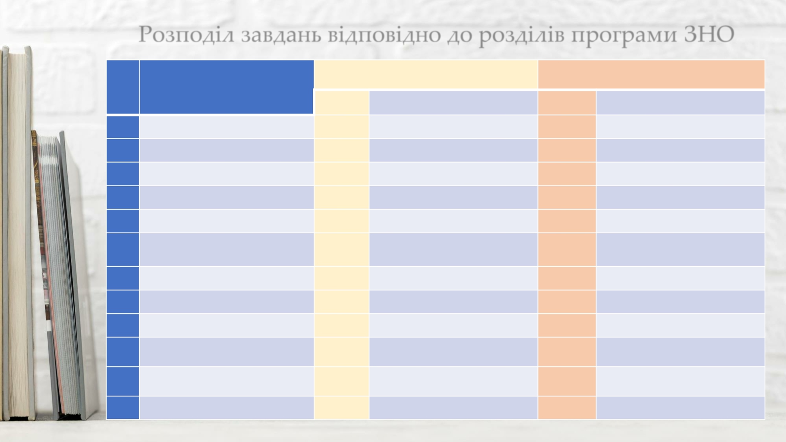
Розподіл завдань відповідно до розділів програми ЗНО
№ з/п
Українська мова і література
Кількість
Номери завдань
завдань
Українська мова
Номери завдань
Розділи програми
Кількість
завдань
1 Фонетика. Графіка 1 25 1 1
2 Лексикологія 5 34, 35, 36, 37, 39 5 10, 11, 12, 13, 14
3 Фразеологія 1 53 1 29
4 Будова слова. Словотвір 1 33 1 9
5 Морфологія 7 40, 43, 44, 45, 46, 47, 54 7 16, 19, 20, 21, 22, 23, 30
6
11
39, 41, 42, 48, 49, 50, 51, 52,
55, 56, 57
11
15, 17, 18, 24, 25, 26, 27, 28,
31, 32, 33
Синтаксис. Пунктуація
7 Стилістика (текст) 6 58 – 63 6 34 – 39
8 Орфографія 6 27, 28, 29, 30, 31, 32 6 3, 4, 5, 6, 7, 8
9 Орфоепія 1 26 1 2
10
Розвиток мовлення
(коротка письмова відповідь)
3
64 – 66
–
–
11
Розвиток мовлення
(розгорнута письмова відповідь)
1
67
1
40
12 Усього 43 40

Slide 12
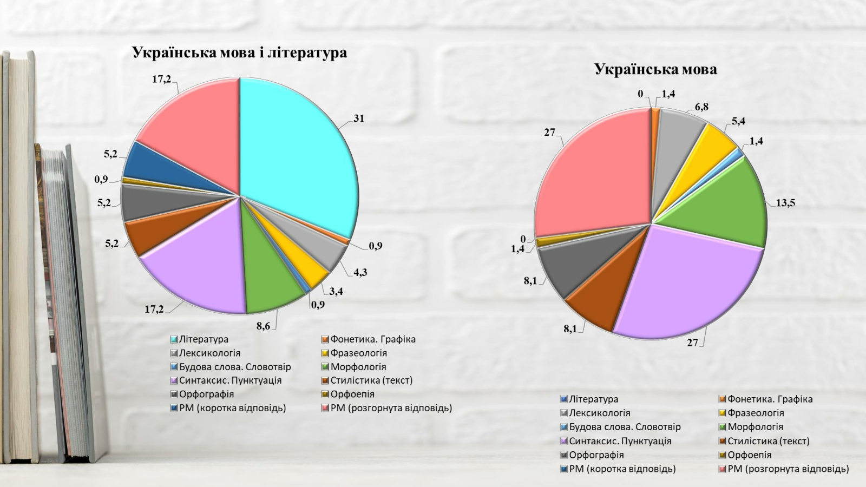
Кількість балів (%), яку можна набрати з кожного розділу сертифікаційної роботи
Власне
висловлення Українська
література
Власне
висловлення
Морфологія
Синтаксис.
Пунктуація
Синтаксис.
Пунктуація

